Slide 1
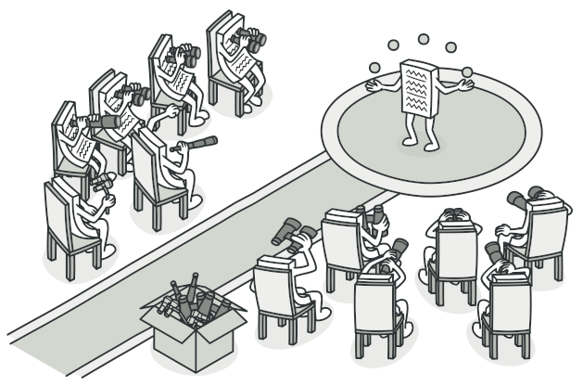
7. Observer Pattern
Định nghĩa
Observer là một behavioral pattern, cho phép ta xác định cơ chế đăng ký để thông báo cho nhiều đối tượng về bất kỳ sự kiện nào xảy ra với đối tượng mà họ đang quan sát.

Slide 2
7. Observer Pattern
Định nghĩa
Sử dụng khi nào?
Sử dụng mẫu Observer khi các thay đổi đối với trạng thái của một đối tượng có thể yêu cầu thay đổi các đối tượng khác và tập đối tượng thực tế không được biết trước hoặc thay đổi động.

Slide 3
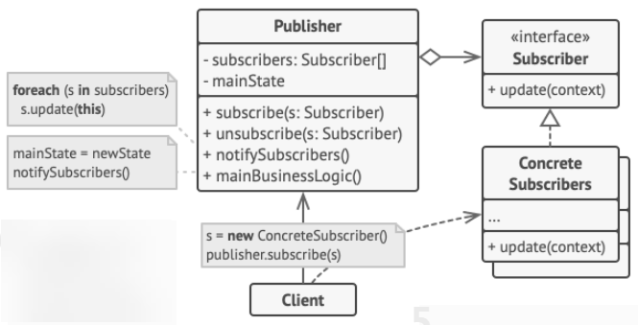
7. Observer Pattern
Định nghĩa
Cấu trúc

Slide 4
7. Observer Pattern
Định nghĩa
Giải thích cấu trúc
Publisher: Đưa ra các sự kiện mà các đối tượng khác quan tâm. Publisher có cơ chế cho người dùng mới đăng ký tham gia và người đã đăng ký trước đó thực hiện hủy đăng ký và rời khỏi danh sách.
Subcriber: Giao diện Subcriber đăng ký một phương thức cập nhật - update() duy nhất (Trong hầu hết các trường hợp). Phương thức này có thể có một số tham số cho phép nhà xuất bản chuyển một số chi tiết sự kiện cùng với bản cập nhật.

Slide 5
7. Observer Pattern
Định nghĩa
Giải thích cấu trúc
Concrete Subcriber: Lớp này thực thi giao diện Subscriber, thực hiện một số hành động để phản hồi lại các thông báo do Publisher đưa ra.
Client: Tạo các đối tượng publisher và subcriber riêng biệt và sau đó đăng ký subcriber cho các bản cập nhật của nhà xuất bản.

Slide 6
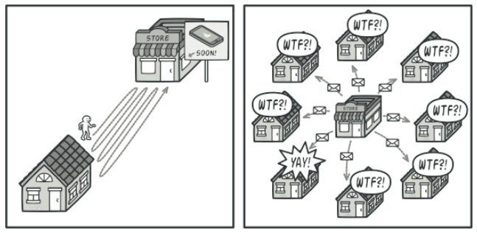
7. Observer Pattern
Ví dụ 1:
Đặt vấn đề
Giả sử ta có 2 loại đối tượng khách hàng và cửa hàng, khách hàng rất quan tâm đến một thương hiệu sản phẩm cụ thể (giả sử là một mẫu giày mới, một mẫu điện thoại mới) sẽ sớm có mặt trong cửa hàng. Khách hàng có thể ghé thăm cửa hàng mỗi ngày để xem sản phẩm đã có tại cửa hàng chưa. Nhưng trong khi sản phẩm vẫn đang trên đường nhập về
thì hầu hết những chuyến đi này của khách hàng sẽ trở nên vô nghĩa.

Slide 7
7. Observer Pattern
Ví dụ 1:
Đặt vấn đề
Mặt khác, cửa hàng có thể gửi hàng tá mail ( có thể được coi là thư rác) cho tất cả khách hàng mỗi khi có sản phẩm mới.
Điều này tuy giúp một số khách hàng quan tâm thoát khỏi cảnh phải đi đến cửa hàng thường xuyên. Tuy nhiên điều này sẽ
làm khó chịu những khách hàng khác không quan tâm đến sản phẩm mới.

Slide 8
7. Observer Pattern
Ví dụ 1:
Đặt vấn đề
=> Vấn đề: Khách hàng lãng phí thời gian đi đến cửa hàng để kiểm tra xem sản phẩm đã có mặt tại cửa hàng chưa, còn cửa
hàng thì lãng phí nguồn lực để thông báo sai cho khách hàng.

Slide 9
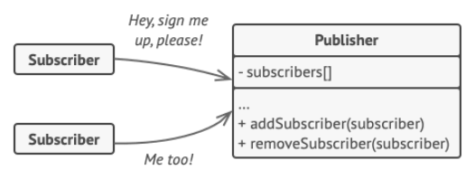
7. Observer Pattern
Ví dụ 1:
Giải pháp
Gọi các đối tượng có một số trạng thái nhất định là publisher, tất cả các đối tượng khác muốn theo dõi các thay đổi với trạng thái của publisher được gọi là subcribers.

Slide 10
7. Observer Pattern
Ví dụ 1:
Giải pháp
Mẫu Observer gợi ý rằng, ta nên thêm cơ chế đăng ký vào lớp publisher để các đối tượng riêng lẻ có thể đăng ký hoặc hủy đăng ký khỏi luồng sự kiện đến từ publisher đó.
Giờ đây, bất cứ khi nào một sự kiện quan trọng xảy ra với publisher, publisher sẽ xem xét các subcriber của mình và gọi phương thức thông báo cụ thể trên các đối tượng của họ.

Slide 11
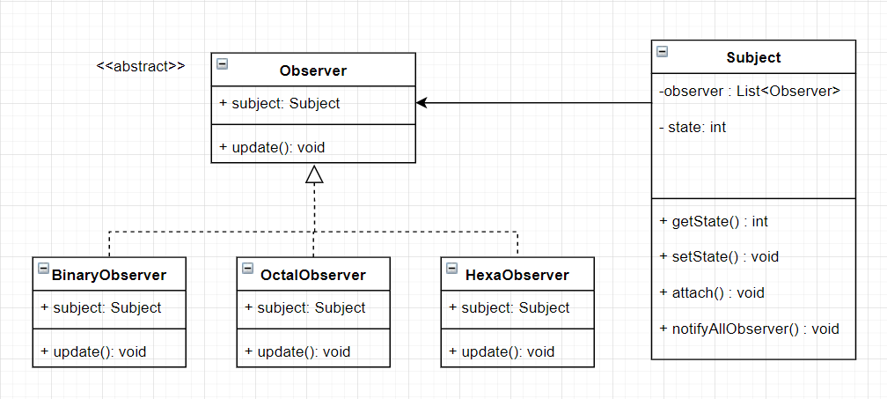
7. Observer Pattern
Ví dụ 2:
Thiết kế
1
2
3
4
5

Slide 12
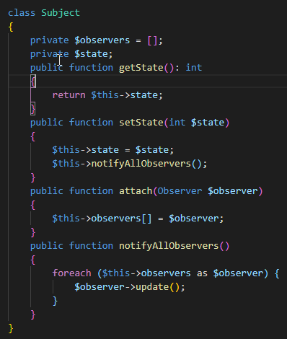
7. Observer Pattern
Ví dụ 2:
1

Slide 13
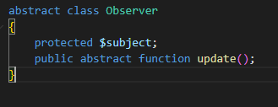
7. Observer Pattern
Ví dụ 2:
2

Slide 14
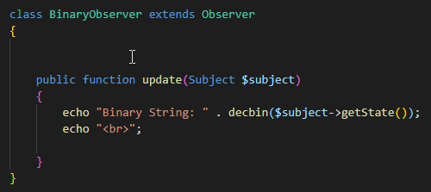
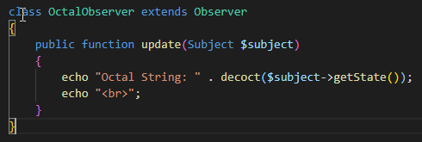
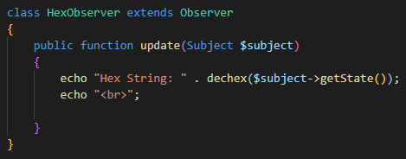
7. Observer Pattern
Ví dụ 2:
3
4
5

Slide 15
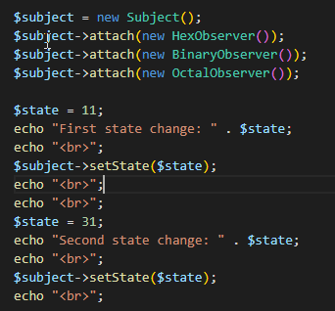
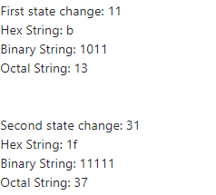
7. Observer Pattern
Ví dụ 2:
Demo
Result

Slide 16
7. Observer Pattern
Lợi ích của Observer có gì hơn so với cách sử dụng bình thường?
Có thể thấy nếu ta đăng ký nhận thông báo về tình hình xuất bản của một tờ báo hay tạp chí tại một cửa hàng, ta không cần phải đến cửa hàng để kiểm tra xem số tiếp theo đã ra hay chưa. Thay vào đó, cửa hàng sẽ gửi các số báo mới trực tiếp đến hộp thư của chúng ta ngay sau khi đăng bán tờ báo hay tạp chí mà chúng ta quan tâm.
Đồng thời Cửa hàng cũng duy trì danh sách những người đăng ký và biết họ quan tâm đến tờ báo nào. Người đăng ký có thể rời khỏi danh sách bất kỳ lúc nào khi họ muốn ngăn cửa hàng gửi các số báo hoặc tạp chí mới cho họ.

Slide 17
7. Observer Pattern
Ưu điểm, nhược điểm
Ưu điểm
Nhược điểm
Sự phụ thuộc một-nhiều giữa các đối tượng nên được xác định mà không làm cho các đối tượng được liên kết chặt chẽ.
Cần đảm bảo rằng khi một đối tượng thay đổi trạng thái, một số đối tượng phụ thuộc sẽ được cập nhật tự động.
Độ phức tạp tăng lên vì mẫu yên cầu tạo thêm nhiều lớp mới.

